Slide 1
Java Fundamentals.01
programming 을 위한 기본 지식
Notes:
문서 내용
프로그래밍 언어를 보다 효율적으로 익히기 위한 기초적인 개념을 선행 학습할 수 있는 도구의 필요성을 느낌
한글로도 코딩이 되도록 연습도구를 제공하는 학습서비스를 활용한 교육안
개발이력
판번호 주요내용 날짜
0.1 최초작성 2017-11-22
0.2 프로그래밍 기본절차 추가 2017-11-27

Slide 2
Computer is
디지털화된 정보를 받아들여
digitalized data ?
digital 은 수로 표현되는 정보 형식
2진수는 수를 표현하는 규칙
정수(coding)로 바꾼 정보를 의미.
데이터 처리 방법에 대한
일련의 명령들을 실행하여
특정 결과를 목표로 처리하는 장치.

Slide 3
Computer : 단위
2진 정수의 세계
bit
2 진수 1 자리 ( 0 또는 1 )
전기 흐른다(ON) , 흐르지 않는다(OFF)
byte
1 byte = 8 bits
2 의 8 승 : 256 가지
kbyte, mbyte, gbyte, tbyte
7 | 6 | 5 | 4 | 3 | 2 | 1 | 0
0 | 0 | 0 | 0 | 1 | 0 | 1 | 0

Slide 4
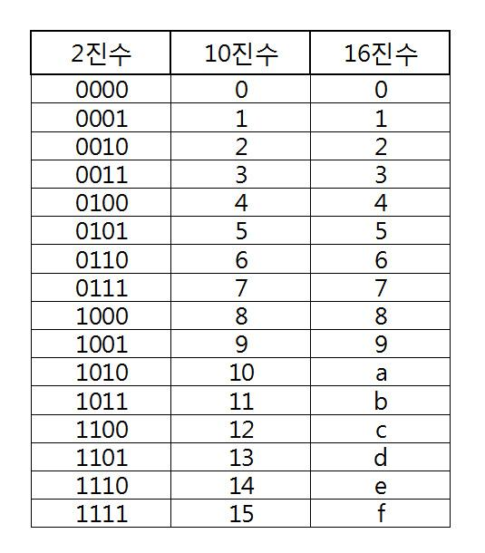
Computer : 기수법(numeral system, radix)
2진수 3자리 : 8진수
2진수 4자리 : 16진수
1000110011100101
C E 5 0x8ce5
16진수 2자리 : 8bits
1 byte
문자 표현식(web)
%E0%D8%0A%0D

Slide 5
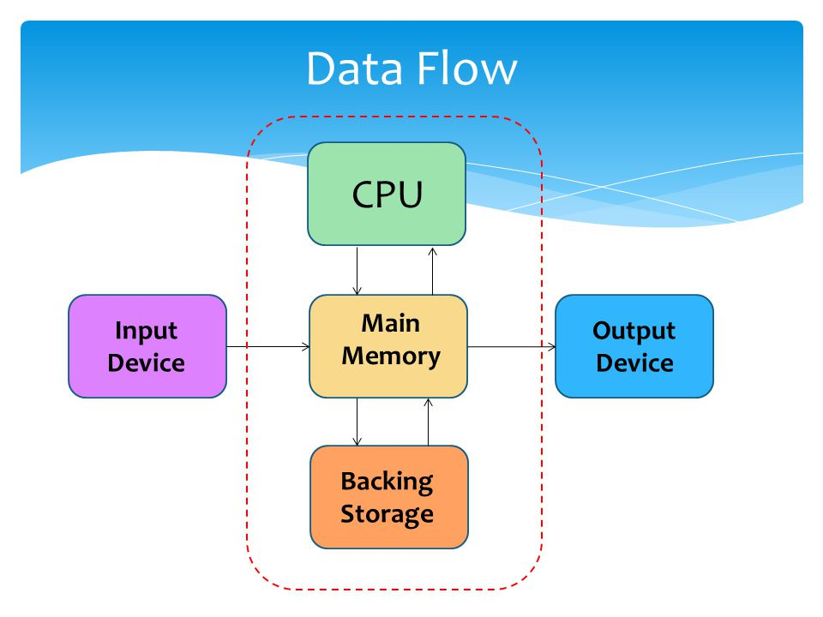
Computer : Flow
[출처]https://slideplayer.com/slide/3301652/
입력 | 처리 | 출력
명령 | 계산 | 결과
전달 | 실행 | 반환

Slide 6
Main Memory
가장 중요한 저장 장치.
프로그램에서 실행되는 명령들
처리할 데이터들을 저장
1 byte 크기로 나열되는 저장 공간
각 byte 에 0부터 1씩 증가되는 번호 부여
“메모리의 주소”라고 한다.
address , reference
위치(시작주소)와 크기
~ 번지에서부터 ~ byte 만큼 읽기/쓰기

Slide 7
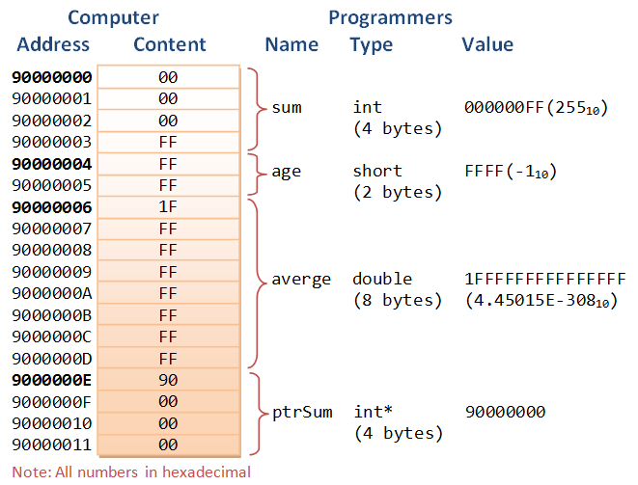
Main Memory

Slide 8
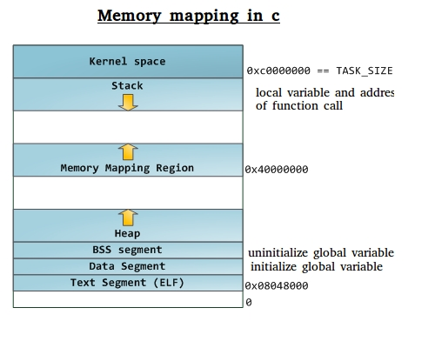
Main Memory : using
실재, 존재하다.
메모리에 저장되어 있음 의미
참조하다.
메모리의 주소로…

Slide 9
프로그래밍 핵심 요소
변수
저장공간(Memory)
자료(data)를 저장
선언 후 사용 가능
저장할 곳을 만든다.
대입하다. 받는다.
저장한다.
함수
시작 { 과 끝 }
자주 사용되는 명령(처리)를 묶음
호출하다.
실행시킨다.

Slide 10
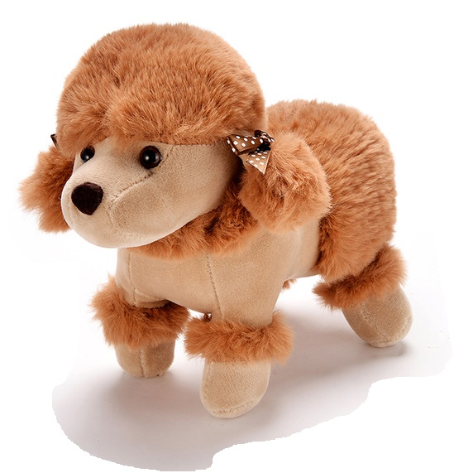
A is B
이것은 인형이다.
인형 멍뭉이 = ;
“멍뭉이” 라고 이름을 지어주기도 합니다.
이름이 무엇이든 어떤 모양이든 이것은 인형에 해당합니다.
잘 만들어진 인형을 보고 “진짜 강아지 같다” 라고 합니다.
강아지의 ”추상화”

Slide 11
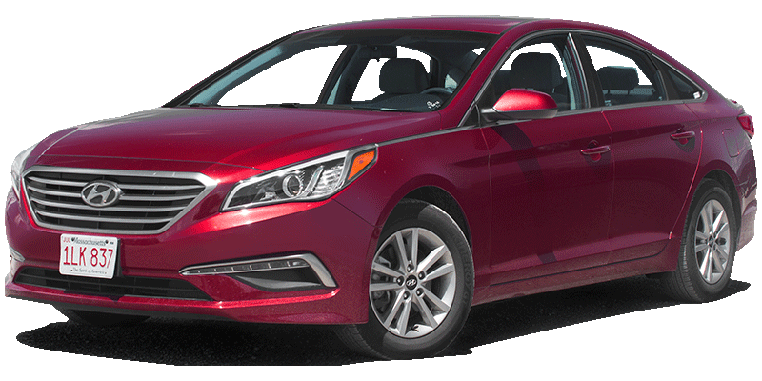
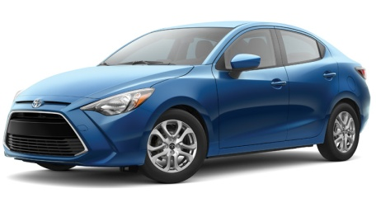
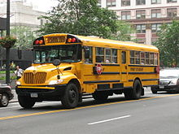
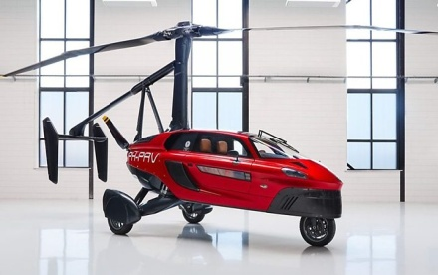

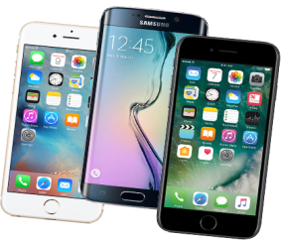
자료형 : Data Type
자료의 종류, 특징을 구분
3은 정수이다. 버스는 자동차이다.
인형이다.
인형이 무엇인가?
모든 사물이 인형은 아니다.
?

Slide 12
자료형 변수
자료형
어떤 물건(종류)을 담을 수 있나?
용도, 의미, 특징의 일반성(공통성)
변수
물건(data)을 담는 상자
상자에 담긴 물건은 바뀔 수 있다.
변수의 값 : 상자에 담긴 물건
같은 종류(자료형)라도 실체(값)는 다르다
빵 : 건빵, 찐빵, 마늘빵, 쑥빵

Slide 13
Keyboard
computer 에 문자를 입력하는 장치
문자, 기능키(F1~F12 etc) 조합
ASCII 기반 동작(byte stream)
Keyboard Buffer
입력되는 값들을 임시적으로 저장
종료 값(enter)이 입력되면 순차적으로 반환
비우지 않으면 새로운 입력 받지 않음
flushing (버퍼를 비우는 동작)
실제로는 정수의 입력
computer 내부에서 문자로 인식(변환필요)

Slide 14
Computer : byte 의미
숫자 : 0 1 2 3 4 5 6 7 8 9 10개
영문자 : 소문자(26), 대문자(26)
총 62 개 문자를 정수로 바꾼다면 ?
computer 는 2진 정수 : 0 부터 61 까지
몇 bit 로 표현되나? 6bits 0~63까지 되네
문서를 작성할 때 숫자랑 영문자만 쓰니?
+ - / ' , “ ! ? ( ) { } [ ] $ \ ; : 많네?
대략 정리해보니 256 개의 문자면 okay
8 bits 면 문자 1개를 정할 수 있겠다

Slide 15
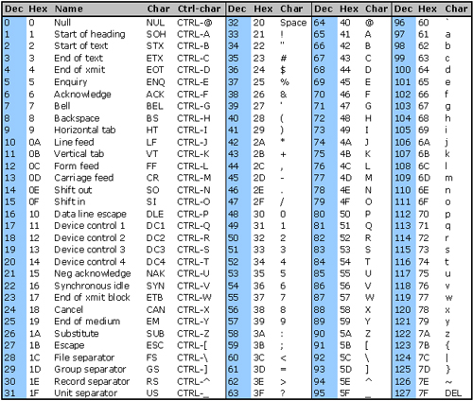
Computer : ASCII 문자코드

Slide 16
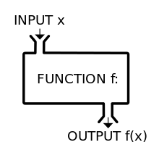
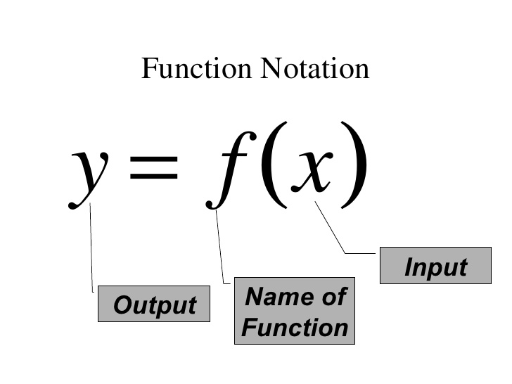
함수가 없으면 Coding 불가
x 를 주었을 때 y 가 되는 관계를 표현하는 수식
독립적인 실행 단위 : 프로그램을 구성하는 부품
조립된다.
자주 사용되는 기능,처리를 재사용이 편하게 함
함수들의 모음을 라이브러리(Library) 라 함.

Slide 17
함수 실행
호출(call)한다. 요청(request)한다.
함수명( ); // 줄 건 없다.
받을 것 = 함수명 ( );
함수명( 줄 것이 있다 );
받을 것 = 함수명( 줄 것 );
함수가 실행되고 어떠한 결과가 생기는가
입력 처리 출력
(전달) {실행} =반환()

Slide 18
함수 정의
내줄것 함수명(받을것){//실행 시작
실행할 내용
반환한다
}// 종료된다.
받는다 (전달인자)
외부로부터 받을 필요한 data
실행한다
목적한 결과를 위한 처리들
준다 (반환값)
실행된 결과를 되돌려 준다(응답)

Slide 19
함수 : 전달 복사, 참조
함수 호출 시 ( ) 안에 인자를 준다.
복사: 내가 가진 것을 복사해서 준다.
참조: 어디에 있는지 위치를 알려준다.
호출된 함수에서 위치로 직접 접근 가능
callee
caller
callee
caller
param : 10
arg : 10
param : arg
arg : 10
param : 20
arg : 20

Slide 20
main 함수 가 print 함수 를 호출한다.
main ( ) {
print();
}
main ( ) {
print( 30 ); // 30 을 준다
}
main ( ) {
value = print(); // 반환 받는다
}

Slide 21
Programming
정의
구현
실행
data
what
coding
logic
why,how
build
data
result
execute

Slide 22
생각하기 for Programming
의미
1이 무엇인지
파란색이 무엇을 의미하는지
판단
뭘 해야 하는지, 안 하면 어떻게 되는지
왜 그렇게 해야 하는지
Computer 는 정해진 동작을 할 뿐
무엇을 의미하는지
왜 그래야 하는지 판단하지 못합니다.

Slide 23
생각하기 for Programming
Keyboard 에서 3이라고 인쇄된 button 을 누른다.
“3을 입력한다” 라고 합니다.
3 이 뭐야?
세 개가 있다는 건가?
정수 3? 문자 ‘3’?
어떤 대상에 대한 번호? 이름?
어떤 상태?

Slide 24
사람은 정보를 문자로 표현한다.
컴퓨터는 정보를 정수로 처리한다.
숫자
수
영문자
영어
문자
한글
한국어
구분
기호
표시

Slide 25
정의하다.
차이를 생각하다.
사람과 컴퓨터는 다르다.
수와 숫자는 다르다.
상황(환경)에 따라 다르다.
같은 값 이라도
보는 사람, 처한 상황
생각하는 의미, 용도
방법이 다르다…
This is Programming !!

Slide 26
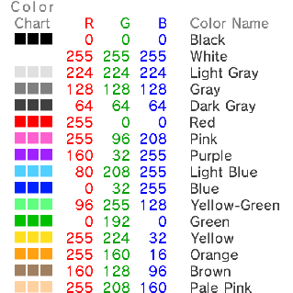
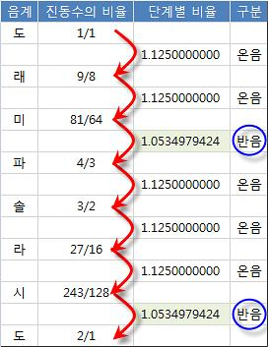
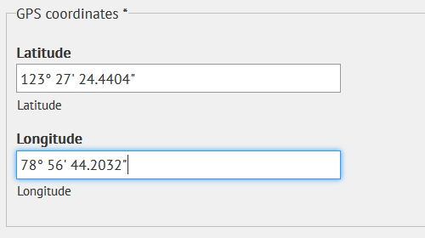
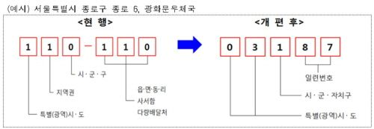
기본 정의를 파악

Slide 27
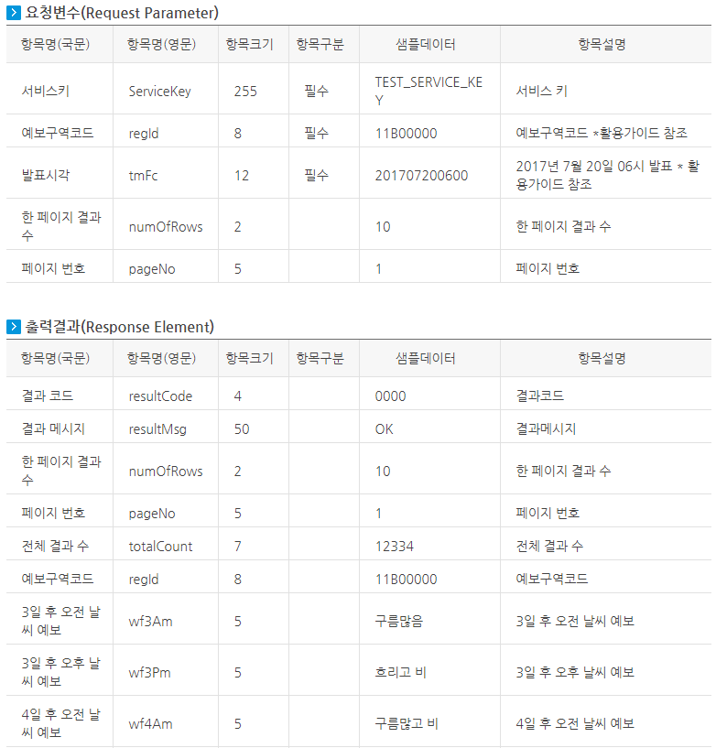
기본 정의를 파악

Slide 28
여러 개의 정보
각각을 구분하는 방법
중복되지 않아야 한다.
이름을 붙인다.
순번을 매긴다.
검색한다.
추가한다.
수정한다.
삭제한다.
정보
여러 개
구분
하나
검색
없다
결과
하나
있다
여러 개

Slide 29
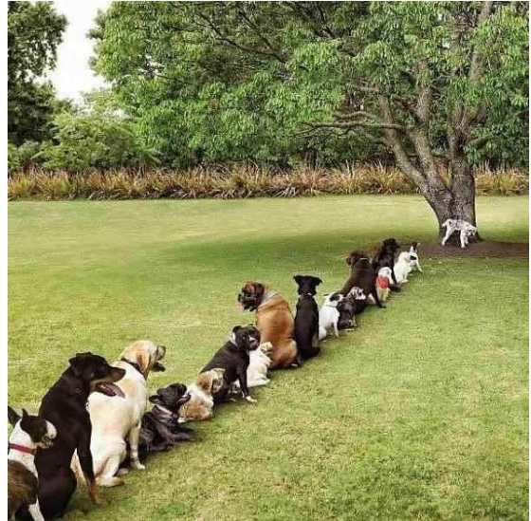
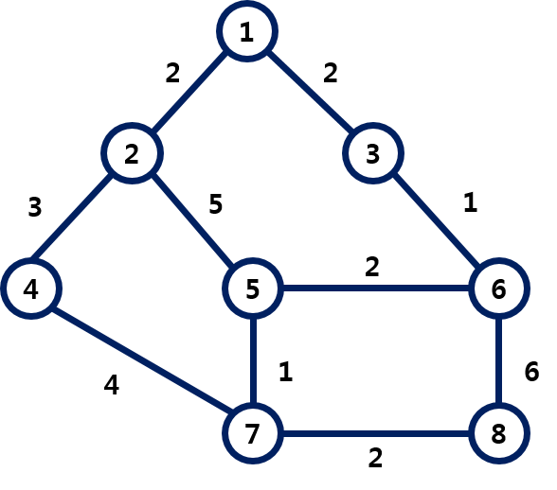
여러 개의 정보
저장 방법
연속하는 경우
연속하지 않는 경우
처리 순서
어느 것부터 사용할 것인가?
저장하는 순서
꺼내어 사용하는 순서

Slide 30
여러 개의 정보
길이 : 개수
최대 개수
현재 개수
고정
길이가 정해진 경우
최대 길이를 알고 있는 경우
가변
길이가 정해지지 않은 경우
최대 길이를 알지 못하는 경우
0 | 1 | 2 | 3 | 4 | 5 | 6 | 7 | 8 | 9

Slide 31
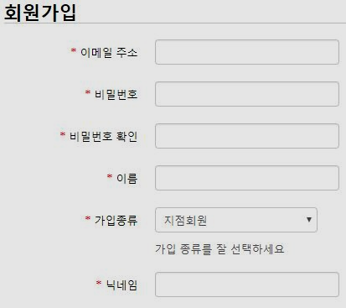
여러 개의 정보
집합(구조)적 유무
각각 따로 사용
점수 : 국어, 영어, 수학
몇 개의 정보를 모아서 사용
영철이 점수 : 국어, 영어, 수학
형철이 점수 : 국어, 영어, 수학
하나의 정보 대상이 여러 개의 값을 갖는다.
속성 : 공통적인 항목
같은 값이 여러 개 있지만 소유자가 다르다.

Slide 32
사고(생각) 구조
점수들을 가져온다 is 저장한다.
몇 개 가져왔지?
가져오기
더해 모두 더해
모두 더한 값을 개수로 나눠
처리하기
총합 is 모두 더한 값
평균 is 총합 나누기 개수
내어주기

Slide 33
프로그래밍 절차
실행할 내용을 작성
Source file / code : 파일명.c
편집
실행 가능한 형식으로 변환 : Build-time error
Pre-process > compile > link
변환
실행 파일
Run-time error
실행

Slide 34
프로그래밍 언어
프로그래밍을 위한 규칙을 정의
문법 요소 : 지켜야 할 규칙
예약어( keywords ), 연산자
글쓰는 방법, 규칙
기술 요소 : 실질적인 프로그래밍 기법
포인터 개념 is Memory
함수 개념
객체 개념
설계론

Slide 35
문법 구성
연산자(operator)
가장 작은 단위의 명령 형식
기호 또는 영문 단어 형식
식(expression)
하나 이상의 연산자를 사용한 문장
대부분 ; 으로 구분(종료)
구문(statement)
하나 이상의 식으로 구성되는 처리 단위
{ } 로 구분되는 여러 문장의 조합
제어문, 처리문, 구간, Block, 함수 등을 표현

Slide 36
식의 결과
조건식
결과를 참 또는 거짓 으로 표현
실행할
조건이 여러 개인 경우
경우가 여러 가지인 경우
참일때 실행할 것, 거짓일때 실행할 것
상수식,산술식
특정 값을 목표로 하는 식
모든 식의 결과는 의미를 갖는다.
단순 계산기를 만드는 것이 아니라면…

Slide 37
논리적 사고 흐름
0 이면 “거짓”, 0 이 아니면 “참”
A
B
NOT (B)
AND
OR
XOR
T
T
F
T
T
F
T
F
T
F
T
T
F
T
F
T
T
F
F
F
F
F

Slide 38
논리적 사고 흐름
논리적 . . .
어떤 상황이나 결과에 대해 예상하는 것
일의 순서가 바르게 진행되어야 한다.
결과가 나오는 과정이 오류가 없어야 한다.
만약 ~ 라면
그렇지 않다면 , ~ 이 아니라면
실행은 되지만 내가 의도하지 않은 결과
error 는 없었으나 결과를 이해하지 못함.
문법 상 틀린 곳이 없는데 왜 이렇지… ??

Slide 39
수고하셨습니다.
프로그래밍 | 데이터 -> 규칙 -> | 실행 | => 결과
머신러닝 | 데이터 -> 결과 -> | 실행 | => 규칙
.

